Slide 1
Relatività Generale e la caccia alle onde gravitazionali
Seminario per i dipendenti di Città della Scienza
Fabio Garufi
Dipartimento di Fisica ‘Ettore Pancini’
Università degli Studi di Napoli Federico II
e
INFN Sez. di Napoli

Slide 2
1905, la Relatività ristretta
Einstein postula che:
  I fenomeni fisici riferiti ad un qualunque sistema inerziale ubbidiscono alle stesse leggi;
  La velocità della luce c, misurata in ogni sistema inerziale è identica per tutti e non dipende dallo stato di moto della sorgente.
Questi postulati portano ad una rivoluzione nelle nozioni di spazio e tempo a partire da quella di simultaneità.
se un punto materiale è libero, cioè non sottoposto a forze oppure sottoposto ad una risultante nulla di forze, allora persevererà nel suo stato di quiete o di moto rettilineo uniforme finché esso non viene perturbato

Slide 3
Simultaneità
In un sistema inerziale fissiamo due punti A e B, ciascuno con un osservatore dotato di orologio.
L’orologio di B è sincrono con quello di A quando un segnale luminoso partito da A al tempo t_{A} arriva in B al tempo t_{B}, tale che

Slide 4
Il cronotopo
La definizione di simultaneità lega indissolubilmente lo spazio (topos) e il tempo (chronos). Per eventi simultanei:
:
z
in generale si definisce una distanza spazio-temporale
Pari a 0 per eventi simultanei ma che può essere anche >0 (ev. tipo tempo) e <0 (ev. tipo spazio).
B
dz
A
ct è una coordinata come le altre (τ)
dx
y
dy
x

Slide 5
Un po’ di formalismo
È piatta, perché ds² rappresenta la distanza calcolata su una superficie piana; se la superficie non è piana potrebbero esserci termini fuori dalla diagonale, che “mischiano” le coordinate

Slide 6
La dinamica di Newton
La teoria della gravitazione di Newton fu pubblicata nel 1685 nel “Philosophiae Naturalis Principia Mathematica” e contiene le pietre miliari della dinamica classica:
Legge di Newton
Legge della gravitazione di Newton
L’accelerazione gravitazionale: dipende dalla distanza relativa r tra la particella massiva di test e quella che genera il campo; G è la costante gravitazionale di Newton

Slide 7
Il principio di equivalenza
m_{G}/m_{I} è una costante per qualsiasi corpo massivo.
Questo era già stato scoperto da Galileo e Newton lo provò studiando il moto di pendoli di differente composizione, lunghezza e peso.
Da allora numerosi esperimenti hanno confermato questi risultati come per es. l’esperimento di Eötvos nel 1889 (con un’accuratezza di 1 parte su 10⁹ )
Tutti gli esperimenti fino ad adesso hanno confermato il Principio di Equivalenza della massa inerziale e gravitazionale.

Slide 8
Il principio di equivalenza
Consideriamo il moto di una particella non relativistica soggetta a forze arbitrarie F in moto in un campo gravitazionale costante.
Adesso saltiamo in un ascensore in caduta libera nel medesimo campo gravitazionale.
L’osservatore nell’ascensore vede le stesse leggi della fisica dell’osservatore fermo ma senza il campo gravitationale.
=a

Slide 9
Il principio di equivalenza
Forma Forte: in un campo gravitazionale arbitrario, in ogni punto del cronotopo, possiamo scegliere un sistema di riferimento inerziale tale che, in una regione sufficientemente piccola attorno al punto, tutte le leggi fisiche hanno la stessa forma che avrebbero in assenza di gravità.
Forma debole: come sopra ma rimpiazzando “tutte le leggi fisiche” con “le leggi del moto dei corpi in caduta libera”

Slide 10
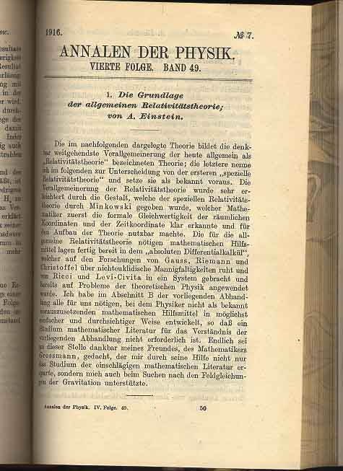
I fondamenti della relatività generale (1916)
In questo quadro di riferimento Einstein cominciò a ragionare, già dal 1912, sulle conseguenze dei postulati della relatività ristretta - in paricolare la costanza di c sui sistemi non inerziali.
Nel 1916, la sua costruzione era già completa e fu pubblicata in uno storico numero degli Annalen der physik.

Slide 11
Curvatura
Pensiamo ad un personaggio piatto che conosce solo due dimensioni: lunghezza e larghezza. Per questo personaggio la linea che unisce due punti sulla superficie su cui si muove è una retta e la somma degli angoli interni di un triangolo fa sempre 180°.
Il nostro personaggio, comincia a muoversi per il mondo sempre più lontano e a costruire triangoli sempre più grandi ed, ad un certo punto, si rende conto che la somma degli angoli interni del triangolo può essere maggiore di 180°: cosa ne deve dedurre? Ad un certo punto a furia di andar lontano si ritroverà a ripercorrere i suoi passi: che può pensare?
La prima cosa che può immaginare è che si sta muovendo su una sfera, e questo fa tornare tutto: il triangolo, per esempio, può essere formato dall'equatore e due meridiani a 90° fra loro e la somma degli angoli interni fa 90°+90°+90°=270°, ed il lungo percorso che torna su sé stesso si svolge lungo uno dei cerchi massimi della circonferenza. Dunque lo spazio in cui si muove, dovrà dedurre, è curvo: è su una sfera.

Slide 12
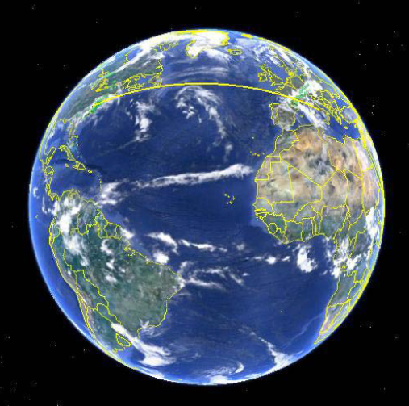
La distanza tra i due punti A e B sulla sfera possiamo prenderla lungo il parallelo
Oppure (meglio) lungo una circonferenza cha ha per centro il centro della sfera e passa per i due punti
B
A
La distanza lungo il “cerchio massimo” sarà quella minima (geodetica)
O anche lungo un qualsiasi arco di circonferenza sulla superficie, opportunamente inclinato che passi per i due punti
C
Questo spiega anche perché, per andare da Napoli a New York, che sono circa alla stessa latitudine, si passa per la costa del Canada

Slide 13
Accelerazione e Curvatura
Allo stesso modo, con un esperimento possiamo dedurre che, in presenza di forze, come quella gravitazionale, il percorso fra due punti è curvo.
Pensiamo ad un'astronave attratta da una stella.
L'astronave subirà la forza gravitazionale e dunque si muoverà di moto accelerato con accelerazione a. Come fa il passeggero dell'astronave, che subisce la stessa accelerazione, a sapere se è in presenza di una forza?

Slide 14
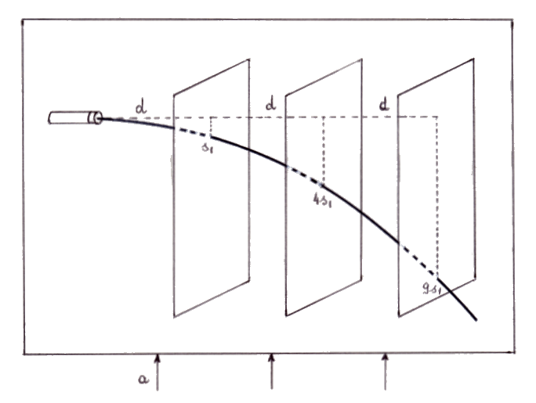
Accelerazione e Curvatura
Un raggio di luce entra da un finestrino e si propaga ortogonalmente alla direzione dell'astronave.
Riveliamo il percorso della luce con schermi a distanze regolari d.
Gli intervalli di tempo dall’ingresso, in cui il raggio lascia la traccia sugli schermi saranno: d/c, d/2c, …
Durante ciascuno degli intervalli il razzo si è spostato di: ½ a(d/c)², ½ a(d/2c)²…
s=1/2 at² : è una parabola
La luce si muove lungo una linea curva

Slide 15
Esempio di sistema non inerziale: un sistema rotante
y
y’
x’
x’ sen(ωt)
x’ cos(ωt)
x
Nel sistema rotante la distanza dipende dalle coordinate e dunque dal percorso!! È quello che succede per esempio in uno spazio curvo come la superficie terrestre. La matrice che moltiplica i differenziali delle coordinate non è più diagonale (la metrica cambia)

Slide 16
Spazio-tempo curvo
Dunque in un sistema non inerziale, il sistema di coordinate 4-dimensionale è curvilineo. Ovvero in presenza di un’accelerazione (quindi se c’è una massa: di una forza) il cronotopo è curvo
Le quantità g_{ik} che determinano tutte le proprietà geometriche in ogni sistema di coordinate curvilinee rappresentano la metrica dello spazio-tempo.
Le quantità η_{ik} definiscono il sistema di coordinate Galileiane.
Un vero campo gravitazionale non può essere eliminato da alcuna trasformazione di coordinate. In altri termini: in presenza di un campo gravitazionale non si può trasformare g_{ik} in η_{ik} in tutto lo spazio mediante una trasformazione di coordinate.

Slide 17
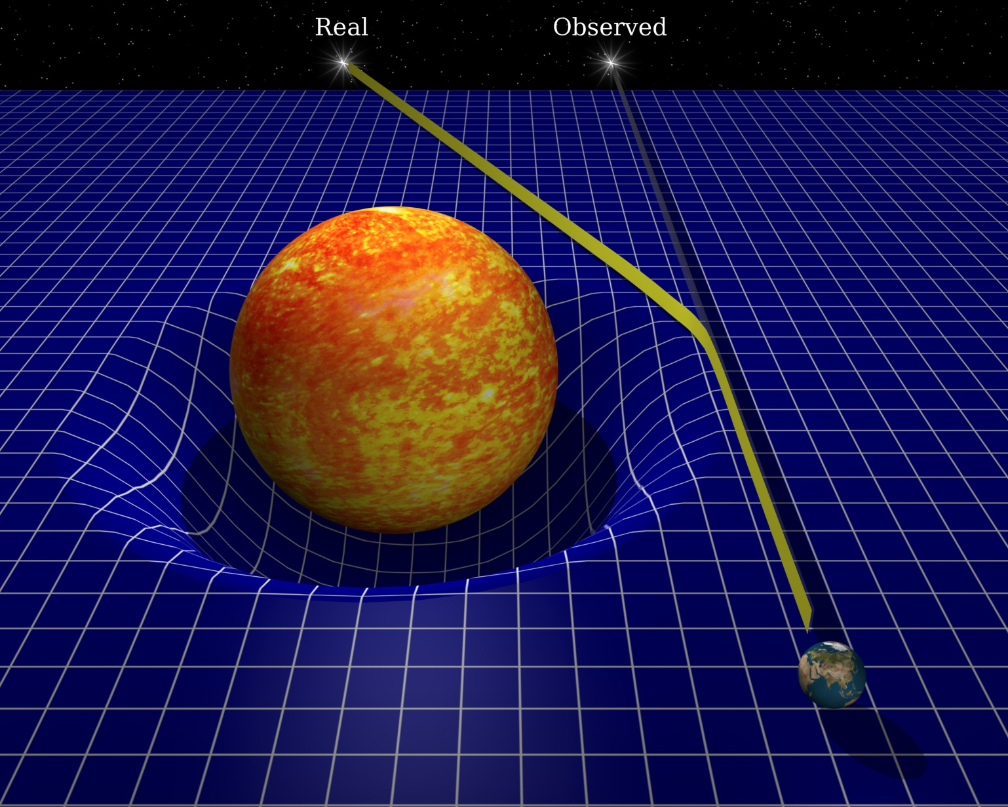
Lente gravitazionale
Reale
Osservato

Slide 18
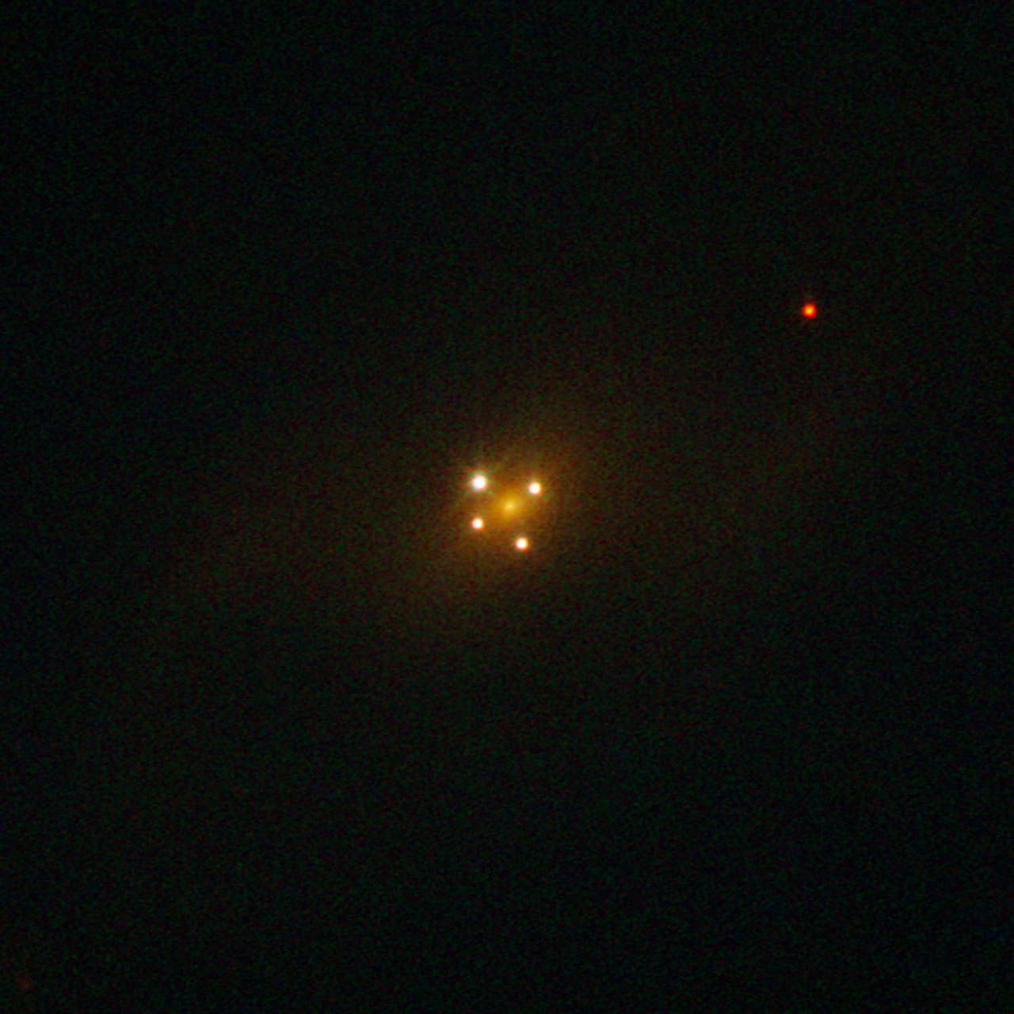
Immagine ripresa da Hubble Space Telescope
Oggetto più vicino alla Terra: una galassia distante 400 milioni di anni luce
Un unico oggetto: Quasar distante 8 miliardi di anni luce

Slide 19
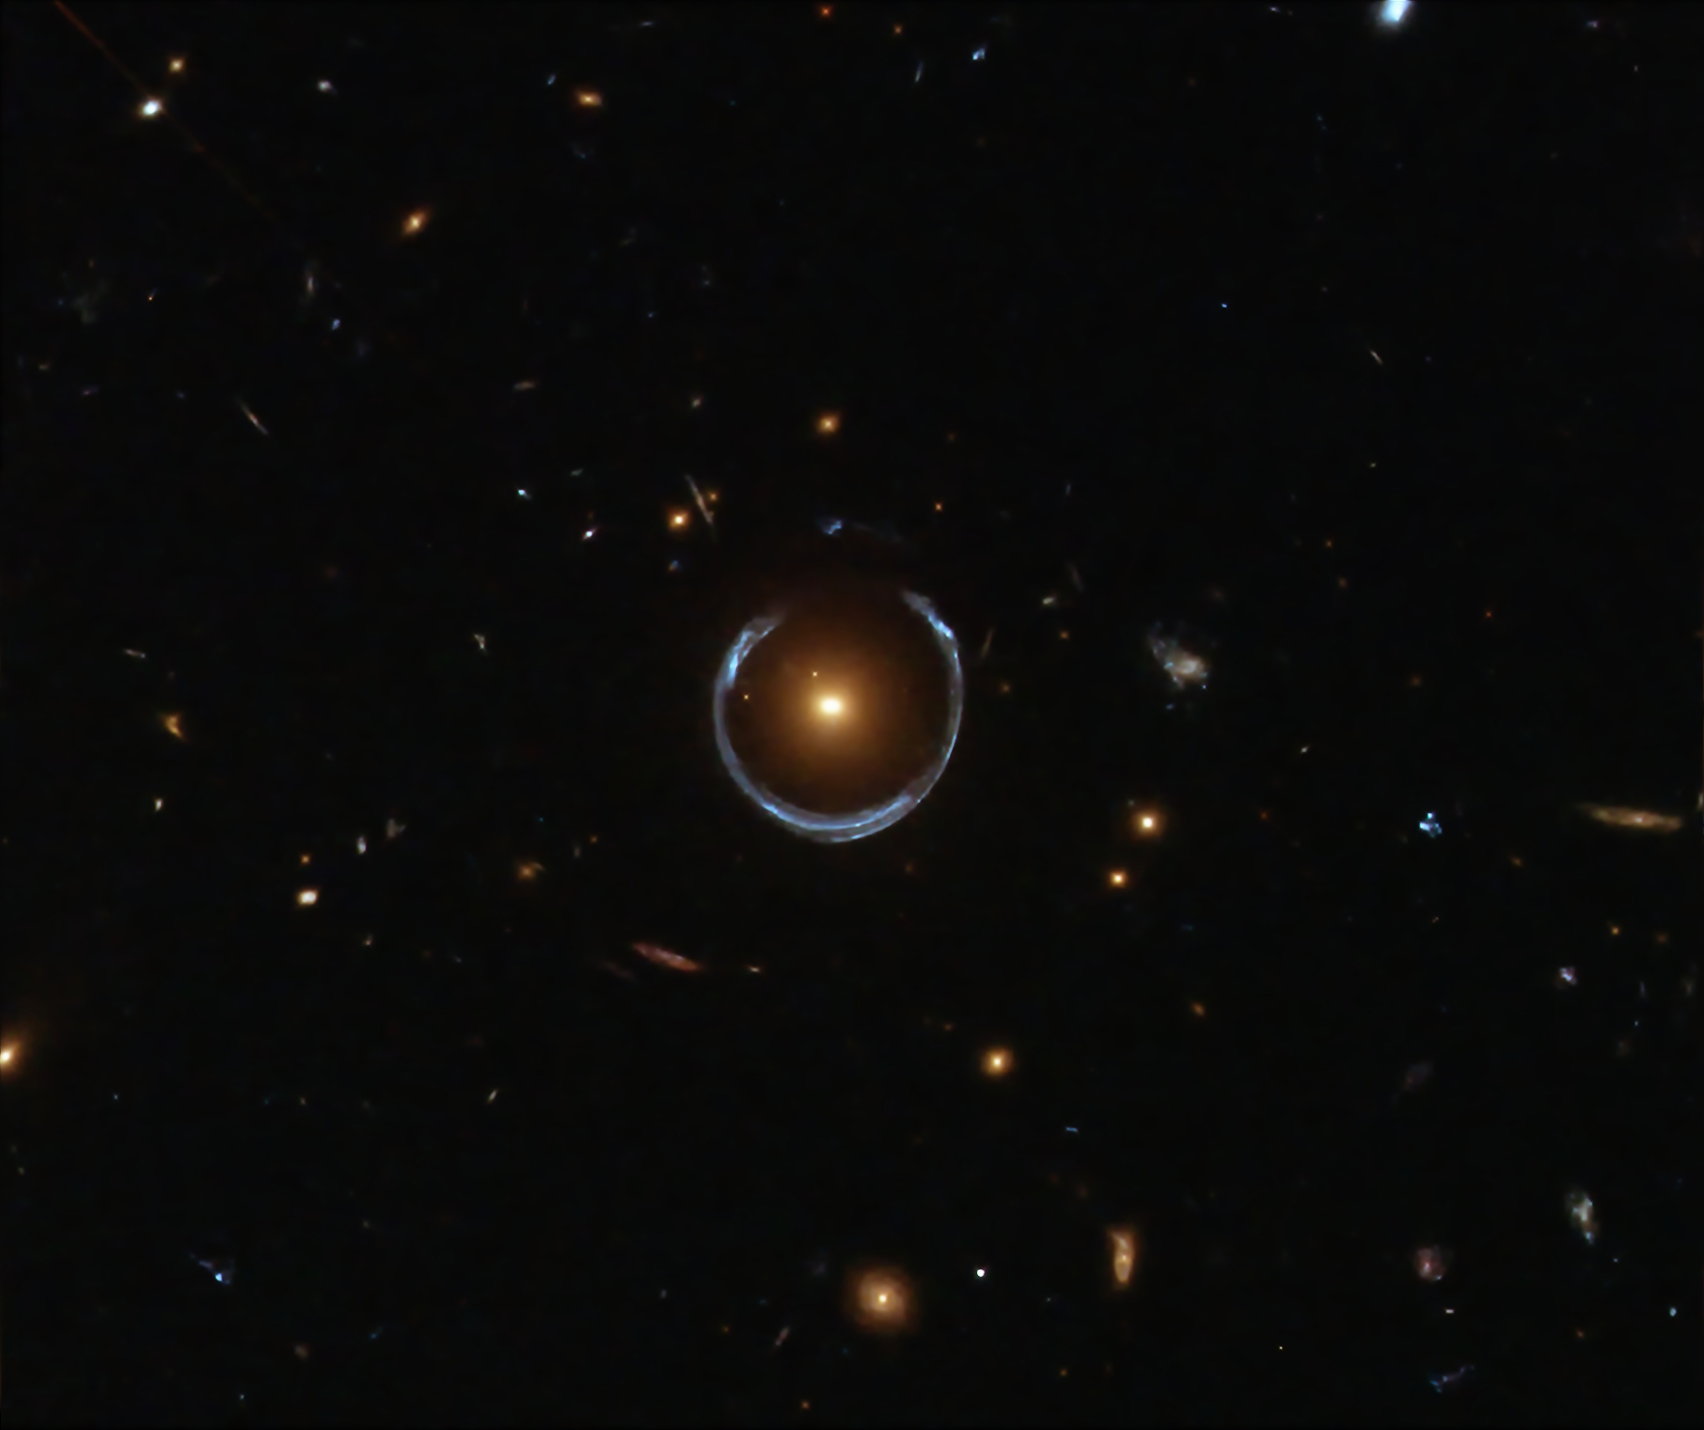
L’anello di Einstein

Slide 20
Lo spazio si curva…e il tempo?
Eh, già…il tempo e lo spazio sono la stessa cosa, dunque anche la distanza temporale cambia a seconda del campo gravitazionale presente!!

Slide 21
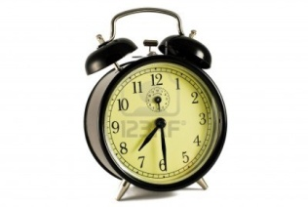
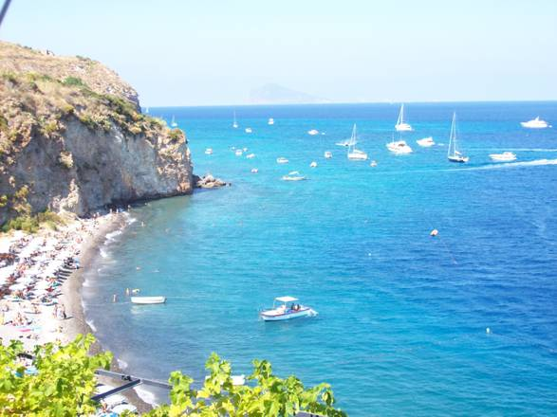
3 secondi avanti rispetto all’orologio a terra… ma dopo 1 milione di anni!
1 km

Slide 22

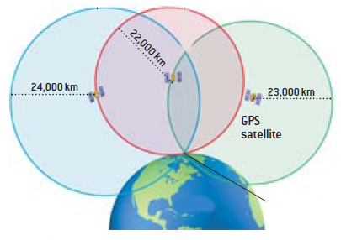
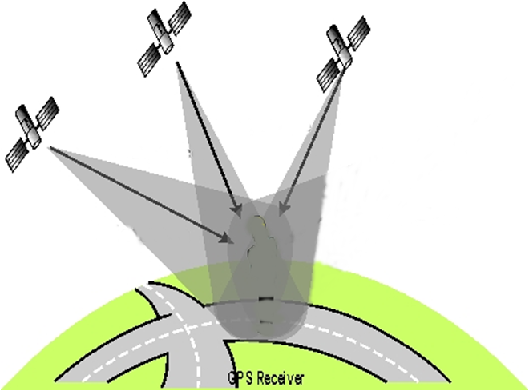
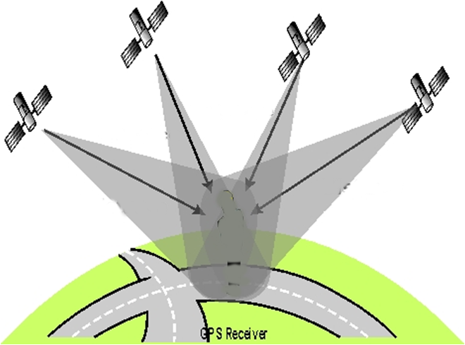
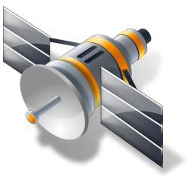


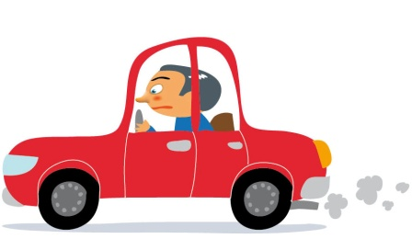
Il sistema GPS
segnale emesso a t₁
2
2
3
3
1
1
4
Distanza=velocità x intervallo di tempo
segnale ricevuto a t₂
velocità del segnale = c

Slide 23

Orologio atomico su satellite
Sfasamento di 45 x 10⁻⁶ secondi al giorno!
20.000 km
1 milionesimo di secondo di differenza tra i due orologi produrrebbe un errore nella posizione di 300 metri.
Orologio atomico a terra
Notes:
C’è un ritardo dell’orologio su satellite dovuto alla sua velocità orbitale (pari a –7.2 μs/giorno): dilatazione dei tempi della relatività ristretta. Ma c’è un controeffetto maggiore dovuto alla gravità e alla distanza dalla Terra, che fa andare l’orologio più veloce!

Slide 24
Onde nello spazio-tempo
Variazioni di massa producono increspature nel cronotopo…esattamente come quando si lancia un sasso in acqua.
Ma quanto e come devono variare, le masse per produrre un onda visibile da terra e come si possono osservare queste onde?
Variazione del quadrupolo – esclusa simmetria sferica
|h_{ik}| « 1
Piccola perturbazione
8.27 10⁻⁴⁵

Slide 25
Costanti di accoppiamento
strong | e.m. | weak | gravity
0.1 | 1/137 | 10⁻⁵ | 10⁻³⁹
Emissione di GW : eventi molto energetici ma quasi nessuna interazione
Collassi di supernova: i neutrini (ν) subiscono 10³ interazioni prima di lasciare la stella, le Onde Gravitazionali (GW), invece, emergono dal nucleo indisturbate
disaccoppiamento delle GW dopo il Big Bang
  γ ∼ 10¹² s (T ∼ 0.2 eV = temperatura dell’Universo al disaccoppiamento)
  ν ∼ 1 s (T ∼ 1 MeV)
  GW ∼ 10⁻⁴³ s (T ∼ 10¹⁹ GeV)
Trasporto ideale di informazione,
Universo trasparente alle GW fino al Big Bang!!

Slide 26
Sorgenti astrofisiche di GW
Abbiamo visto che la produzione di GW è caratterizzata dall’essere poco efficiente: solo sorgenti astrofisiche hanno sufficiente energia da produrne di rivelabili.
In base all’andamento nel tempo della radiazione emessa possiamo classificare le sorgenti in tre tipi:
    Sorgenti impulsive
    Sorgenti quasi periodiche
    Sorgenti periodiche

Slide 27
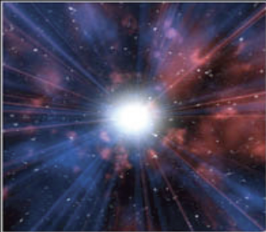
Sorgenti impulsive
Si tratta essenzialmente di esplosioni (implosioni) di supernova.
Implosioni sfericamente simmetriche non producono GW, dobbiamo considerare stelle in rotazione.
h~10⁻²³ - 10⁻²⁴ in in intervallo di frequenze di 100Hz – 1kHz per distanze dell’ordine di 20 Mpc (virgo cluster)
Eventi ~1/secolo/galassia.
1 pc=3.26 anni luce;
1 Mpc=3.260.000 anni luce
20 Mpc = 65 milioni di anni luce!!!

Slide 28
Segnale tipico delle Supernovae

Slide 29
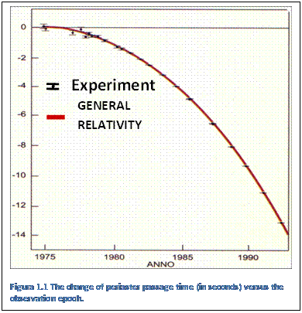
Sorgenti quasi periodiche
Essenzialmente stelle binarie coalescenti: le sorgenti più studiate in assoluto. La prima prova (indiretta) di emissione di GW è una sorgente di questo tipo: PSR1913-16
Due stelle in rotazione reciproca perdono energia per emissione di GW, il periodo diminuisce e anche la distanza. L’ampiezza e la frequenza delle GW emesse aumenta con il tempo.
Nella fase finale le due stelle si fondono (merger) o, meglio, una delle due cade, spiraleggiando sull’altra (plunge).
Il segnale gravitazionale ha la forma di una sinusoide che aumenta di frequenza e di ampiezza verso il tempo di coalescenza e prende il nome di “chirp”
Hulse & Taylor Nobel 1993

Slide 30
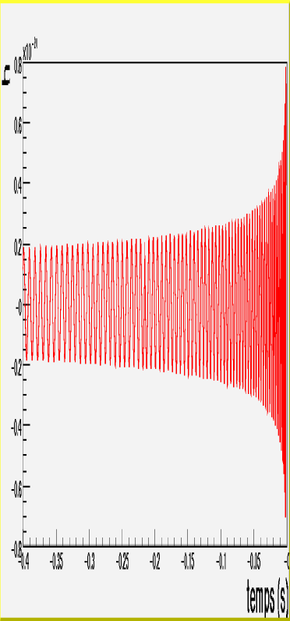
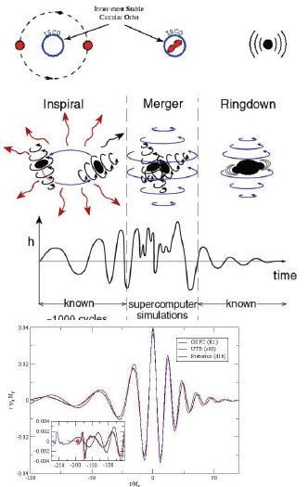
Evoluzione delle binarie coalescenti

Slide 31
EMRI
Extreme Mass Ratio Inspirals
  Sono oggetti compatti (Nane bianche - WD, stelle di neutroni - NS, o buchi neri - BH) che spiraleggiano attorno ad un buco nero supemassiccio
  La banda di frequenza di queste sorgenti è nella regione dei mHz (1 periodo ogni 1000 secondi)
  La massa degli oggetti orbitanti è trascurabile => ottimi per studiare il BH “imperturbato”

Slide 32
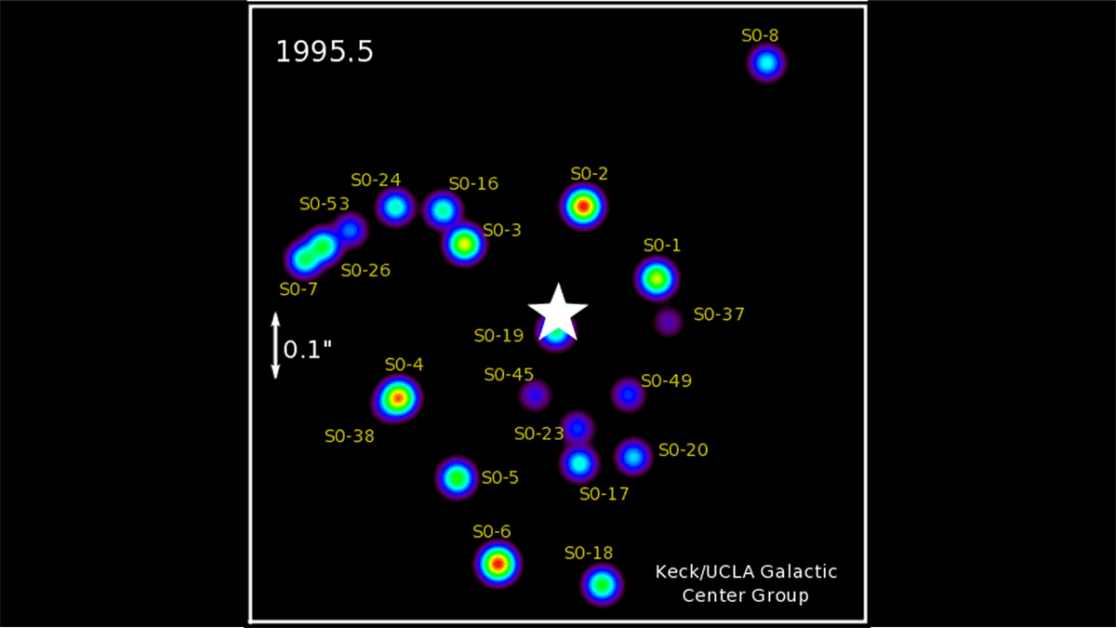
SgrA* il SMBH al centro della nostra galassia e orbite delle stelle

Slide 33
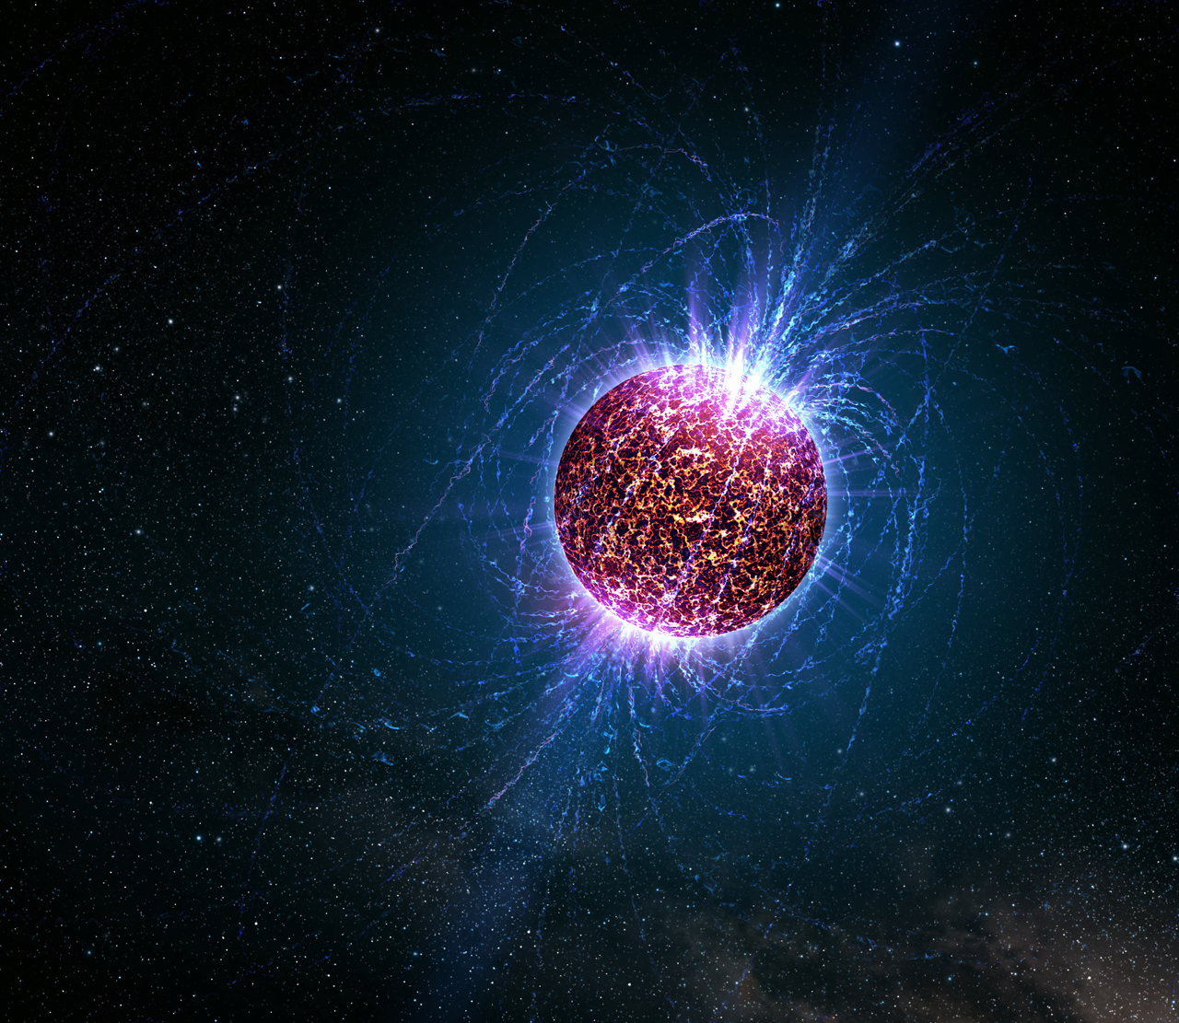
Pulsar =Stelle di neutroni rotanti
Segnale piccolo a frequenza f=2f_{spin}
Momento di inerzia
Coefficiente di asimmetria
Necessità di costruire un rivelatore per basse frequenze (f < 50 Hz)

Slide 34
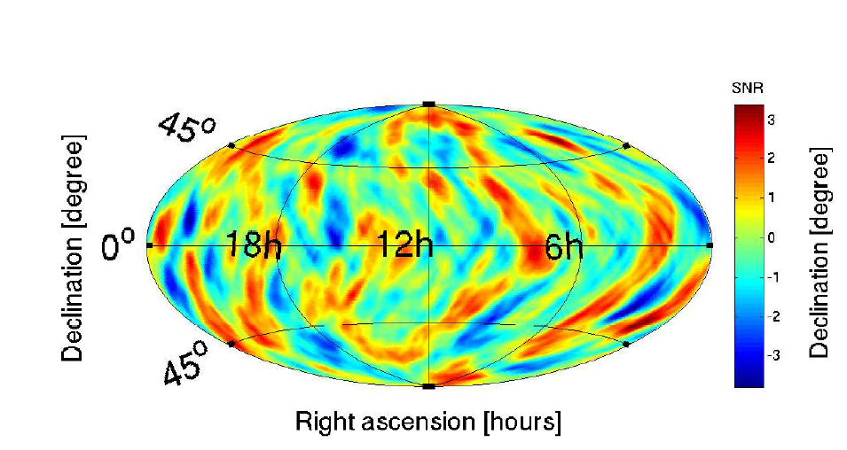
Fondo stocastico

Slide 35
Fondo stocastico
Per fondo si intende un segnale che è presente ovunque e in qualsiasi momento.
Stocastico significa che è un rumore casuale.
Il fondo stocastico di GW è costituito da due componenti
  La componente cosmologica: è l’echo del Big Bang
  La componente astrofisica: è la somma incoerente del segnale di molte stelle che non si riesce a distinguere (come il rumore di una moltitudine di persone che parlano).

Slide 36
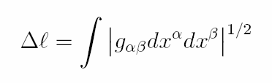
Rivelazione diretta delle GW
Due corpi inizialmente in quiete: uno nell’origine, l’altro in (ε,0,0); dunque x^{α}= (0,ε,0,0)

Slide 37
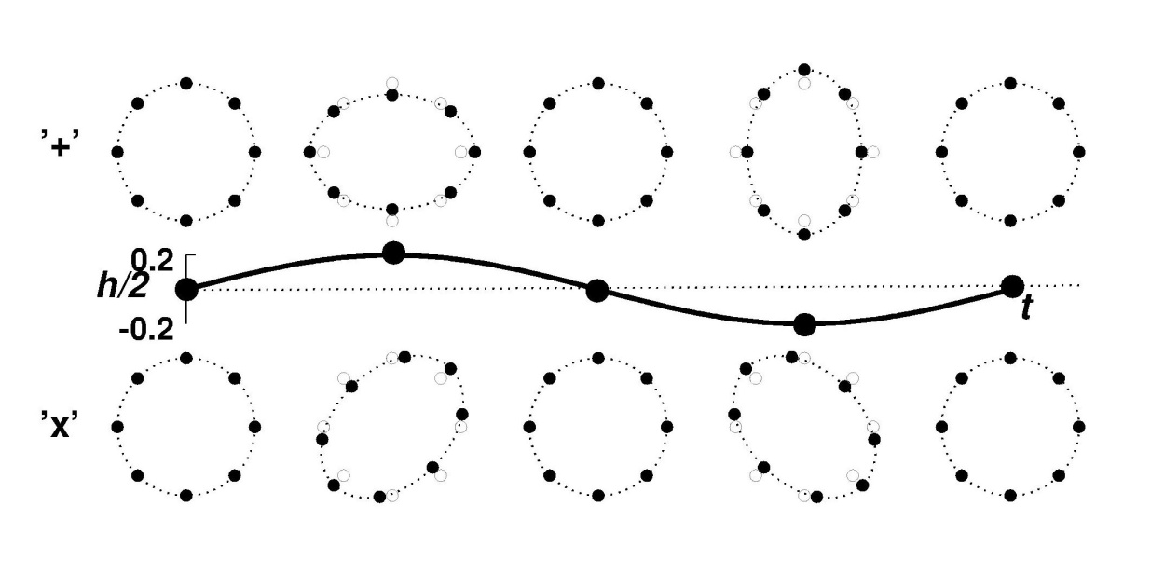
Dunque, se diciamo L la lunghezza iniziale di un rivelatore, un onda “+” polarizzata lungo la dimensione considerata lo allungherà di ΔL=1/2 h_{xx}L
L’allungamento è dell’ordine di 10⁻²¹ m (supernova) per un rivelatore di un metro => grandi lunghezze o amplificazione della deformazione.
Storicamente la seconda soluzione fu tentata per prima.
Una deformazione variabile periodicamente su una massa risonante (barra) viene amplificata alla frequenza di risonanza.
WARNING: siccome osserviamo solo le variazioni di lunghezza le barre sono sensibili solo ai modi dispari di risonanza.

Slide 38
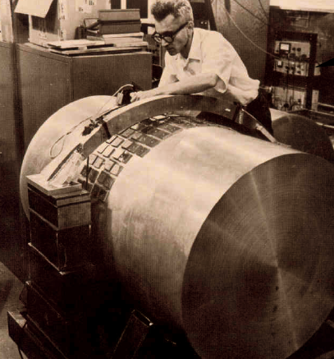
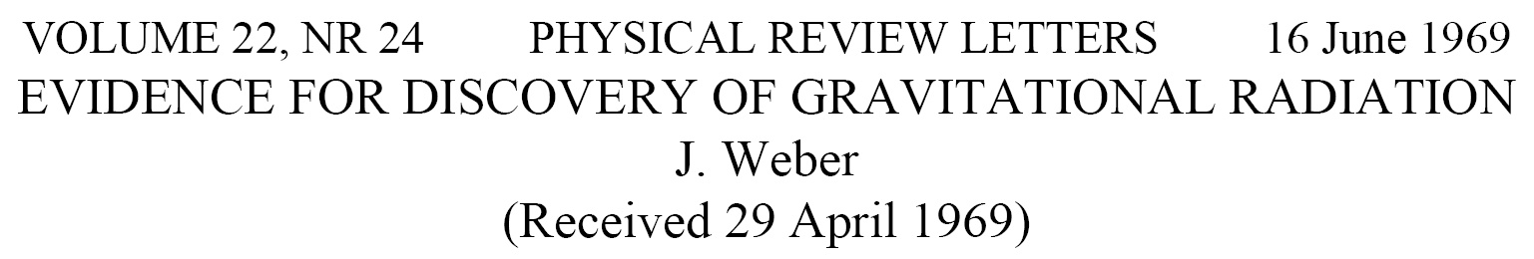
I Primi Esperimenti
Questo camp sperimentale fi inaugurato da
J. Weber che investigava l’effetto della deformazione dello spaziosu barre di alluminio a temperature ambiente
Eventi coincidenti tra rivelatori agli Argonne Lab e nel Maryland

Slide 39
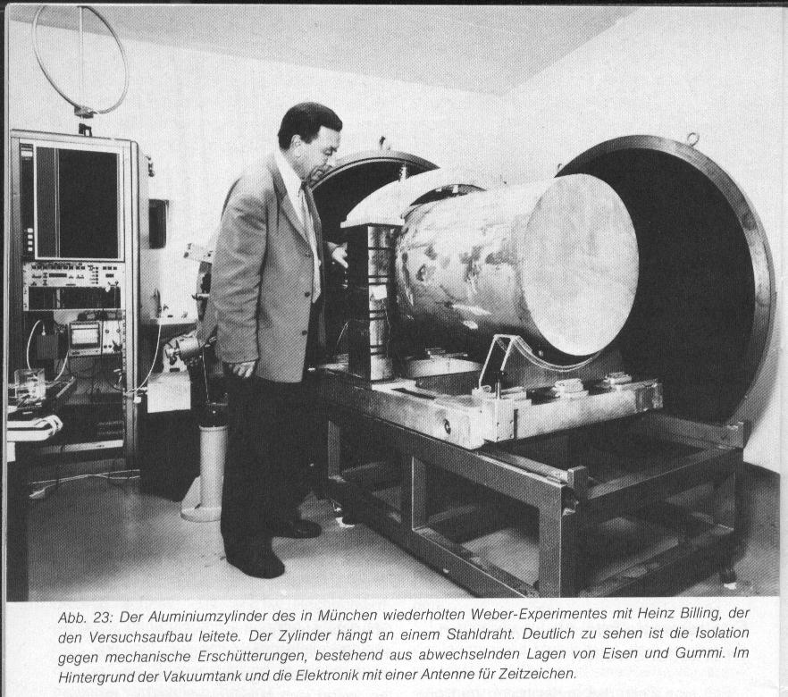
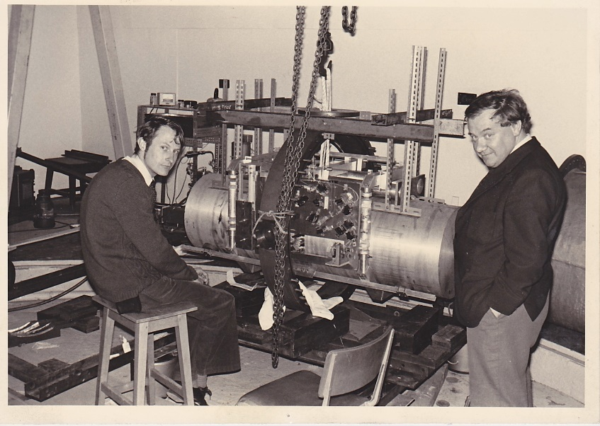
Tecniche di rivelazione
Joined by other groups in Germany, Italy, UK and USA
No believable evidence for existence of GW
H. Billing et al, Munich
R.Drever et al, Glasgow

Slide 40
Amaldi e le GW
IL PRIMO IN ITALIA AD INTUIRE L’IMPORTANZA DI QUESTI STUDI FU EDOARDO AMALDI.
AMALDI RIUSCI’ A CONVINCERE L’INFN (ISTITUTO NAZIONALE DI FISICA NUCLEARE) FINANZIARE QUESTA RICERCA E IL CERN (CENTRO EUROPEO RICERCHE NUCLEARI) AD OSPITARLA.
1961: CIRG (CENTRO INTERUNIVERSITARIO RICERCHE SULLA GRAVITAZIONE) A CUI ADERIRONO, NEGLI ANNI SEGUENTI : UNIVERSITA’ DI ROMA “LA SAPIENZA”, UNIVERSITA’ DI ROMA “TOR VERGATA”, UNIVERSITA’ DELL’AQUILA, UNIVERSITA’ DI TRENTO
NEL 1968 IL PROF. WILLIAM M. FARBAINK , DELL’UNIVERSITA’ DI STANFORD PROPOSE AD AMALDI DI MIGLIORARE GLI ESPERIMENTI DI WEBER SUI METODI DI MISURA E PRODUZIONE DELLE ONDE GRAVITAZIONALI
1978-80 REALIZZAZIONE DI TRE ANTENNE GRAVITAZIONALI COSTITUITE CIASCUNA DA UN CILINDRO DI 5 TONNELLATE RAFFREDDATE AD UNA TEMPERATURA ASSOLUTA DI 20 mK ED EQUIPAGGIATE DA TRASDUTTORI BASATI SULL’IMPIEGO DI AMPLIFICATORI SUPERCONDUTTORI.

Slide 41

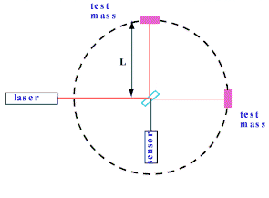
Rivelazione interferometrica
L-ΔL
L+ΔL
t = 0
t = Τ /4
t = Τ/2
t = 3Τ /4
t = T
Target h ~ 10⁻²¹, L~10³m
(NS/NS @Virgo Cluster)
Grandi L per piccole h
Bisogna misurare: ΔL ~ 10⁻¹⁸ m

Slide 42
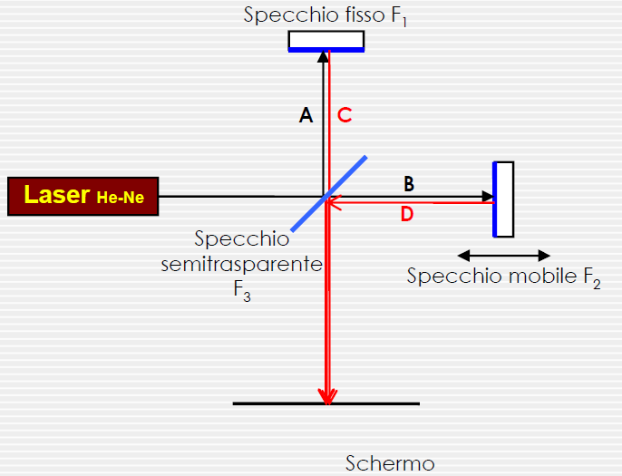
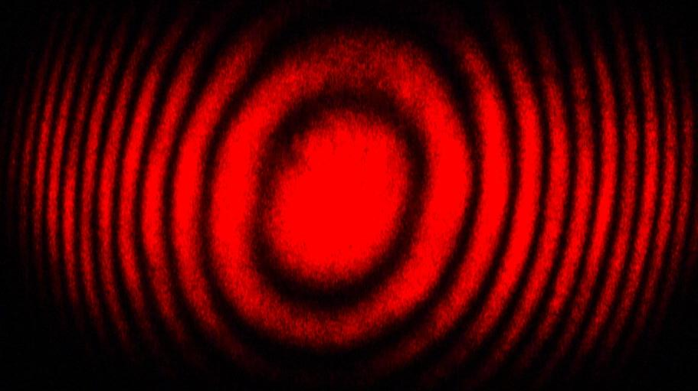
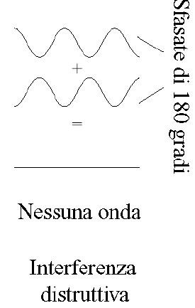
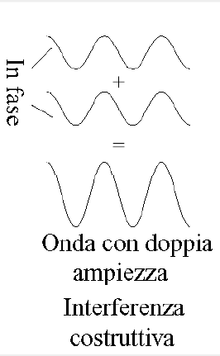
Interferometro di Michelson
Se i bracci A e B sono uguali e si sposta lo specchio F₂ di Δx, il ritardo sullo schermo del fascio orizzontale rispetto a quello verticale è:
L’interferenza è distruttiva per

Slide 43
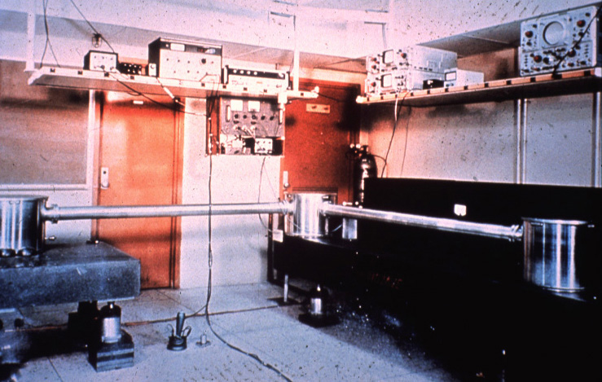
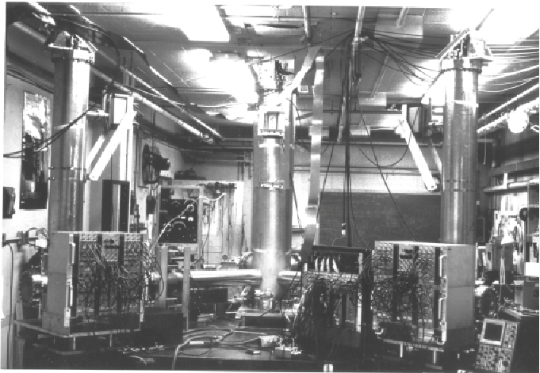
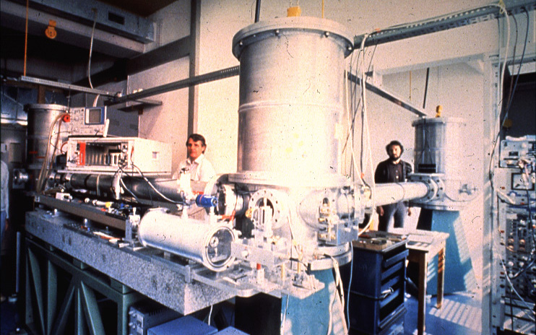
Early Interferometer prototypes
Simple Michelson
-R. Forward (1971->)
Hughes Aircraft
Delay line prototype
- R. Weiss (1975->) MIT
Delay line prototype
- H. Billing et al (1976 ->) Max Planck

Slide 44
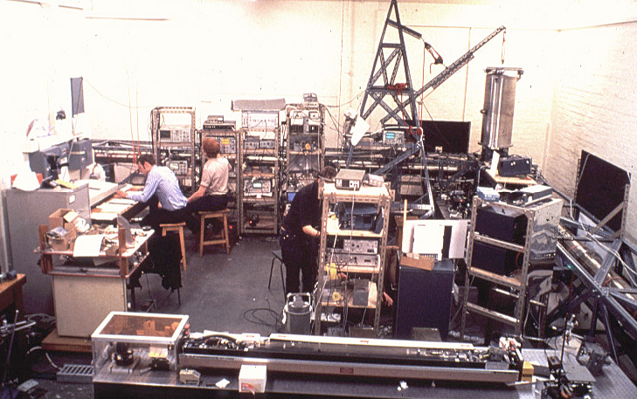
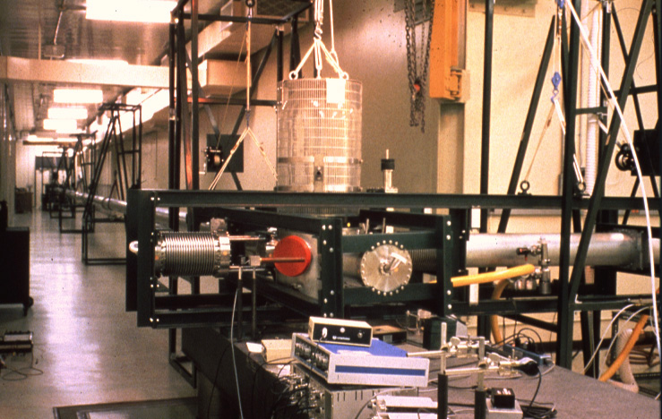
Glasgow 10m 1977 ->, Caltech 40m 1981 ->

Slide 45
Virgo Proposal 1989
Proposto nel 1989, dopo la sperimentazione di IRAS (Interferometro con la Riduzione Attiva del Sisma) del 1987, fu approvato nel 1993 dal CNRS e nel 1994 dall’INFN.
La costruzione comincia nel 1996 presso Cascina, a cavallo tra le provincie di Pisa e Livorno e termina nel 2003.
In presa dati dal 2007 al 2011 in 4 diversi run, è attualmente in fase di aggiornamento – Advanced Virgo.

Slide 46
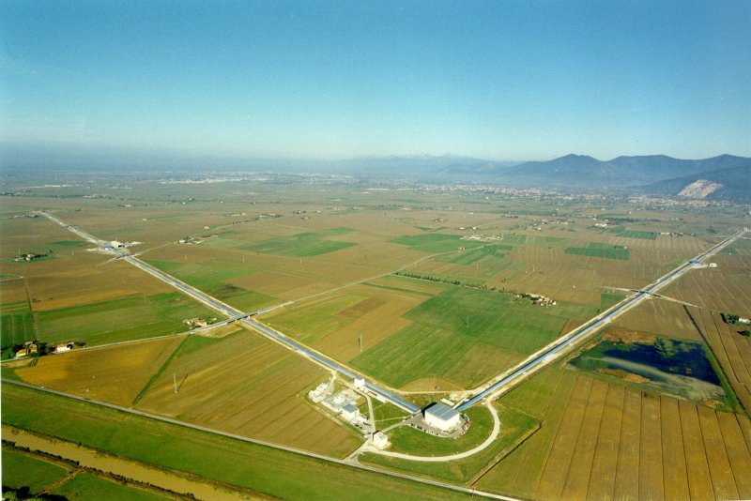
VIRGO
LAPP – Annecy
NIKHEF – Amsterdam
RMKI - Budapest
INFN – Firenze-Urbino
INFN – LNF
INFN – Genova
LMA – Lyon
INFN – Napoli
OCA – Nice
LAL – Orsay
APC – Paris
INFN – Padova-Trento
INFN – Perugia
INFN – Pisa
INFN – Roma 1
INFN – Roma 2
POLGRAV – Warsaw

Slide 47
GEO-600, un interferomero Anglo-tedesco. 1994
Nel 1994 fu proposto e la costruzione cominciò nel 1995 nei pressi di Hannover.
Lungo 600 metri è stato il banco di prova per molta della tecnologia utilizzata in Virgo e LIGO.
È in funzione dal 2001 e dal 2002 ha partecipato a diversi run congiunti con LIGO.

Slide 48
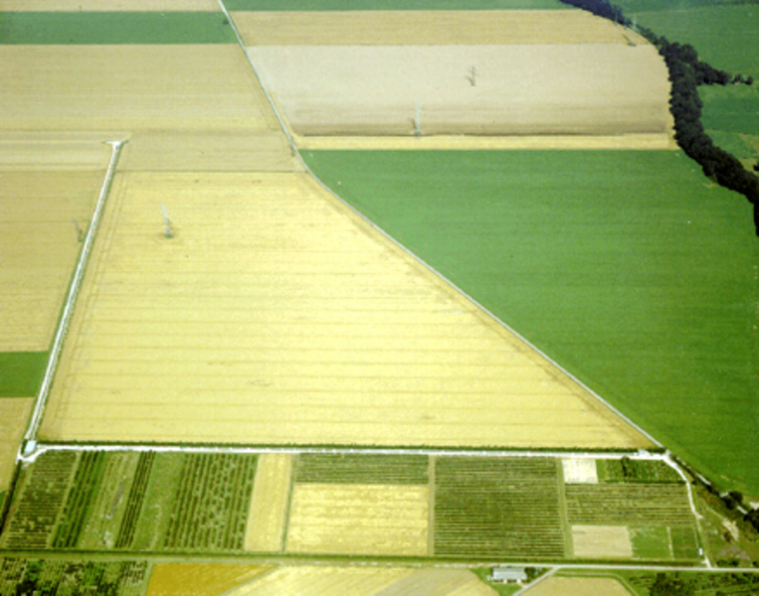

Slide 49
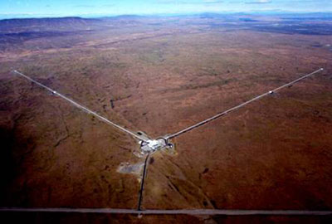
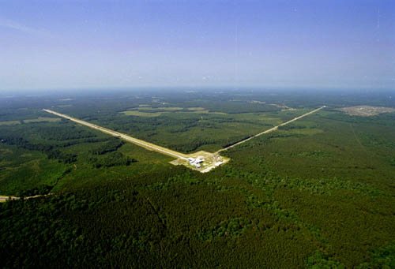
LIGO – Proposal 1988
R&D approvato nel 1988. Esperimento finanziato nel 1991.
Due interferometri: uno ad Hanford (WA) ed una a Livingston (LA); 4 km.
Costruzione inizia nel 1994, entra in operazione nel 2002, fino al 2010.
Advanced LIGO entra in operazione nel 2015.

Slide 50
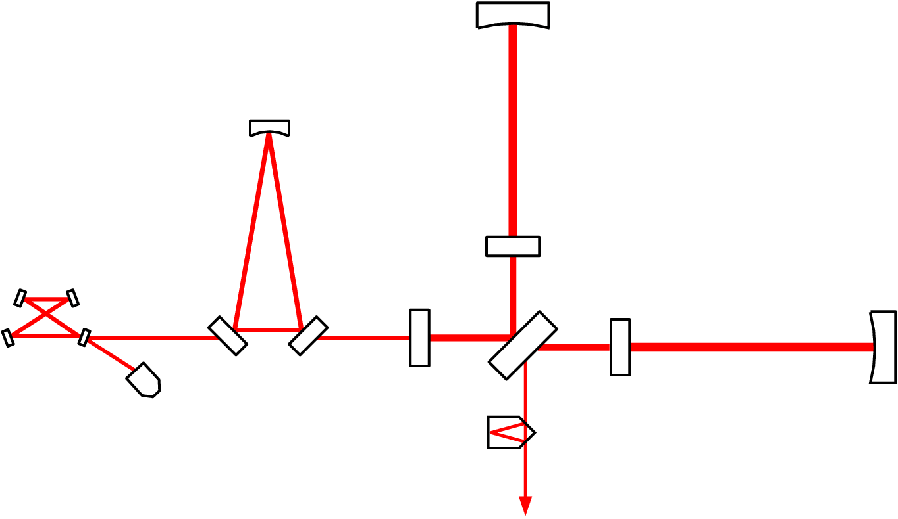
Schema ottico di VIRGO
Input Mode Cleaner
3 km long Fabry-Perot cavities:
to lengthen the optical path to
100 km
Laser 20 W
Output Mode Cleaner
Power recycling mirror:
to increase the light power
to 1 kW

Slide 51
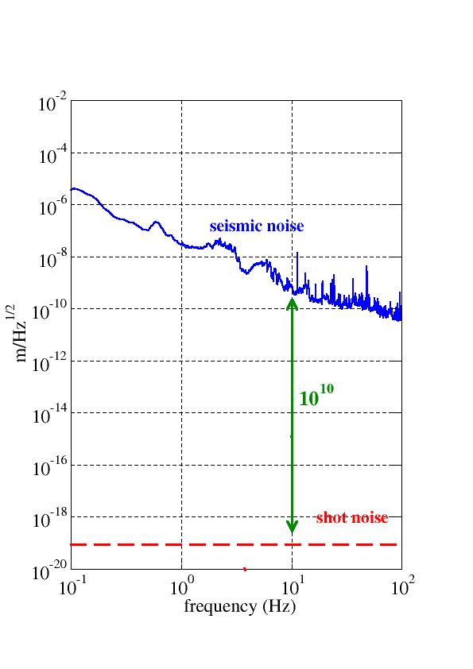
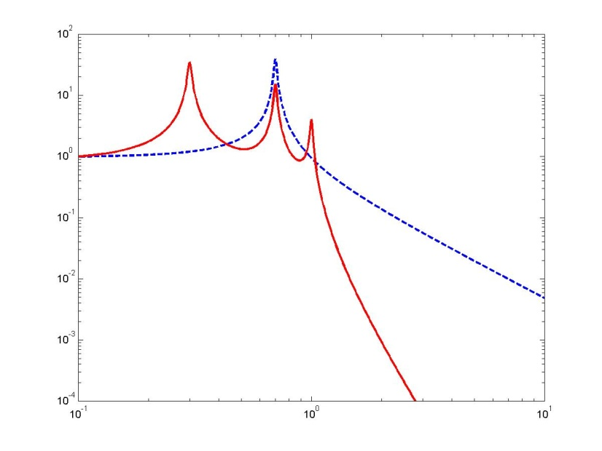
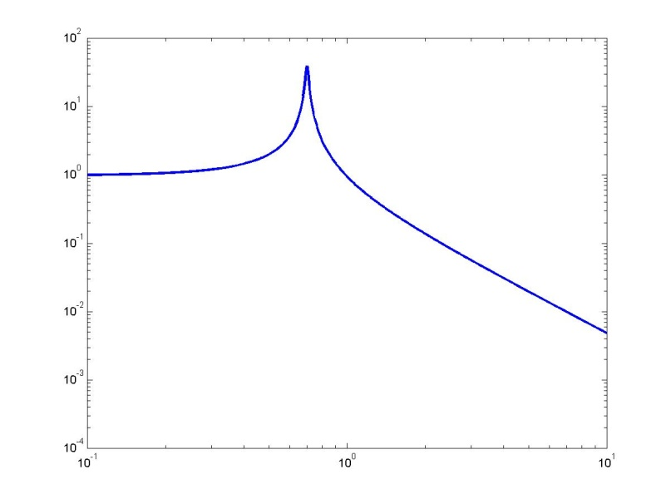
Isolamento sismico
Specchi sospesi
Uso di multi-pendoli
Scegliere una bassa frequenza di pendolo
Fornire un isolamento su 6 gradi di libertà:

Slide 52
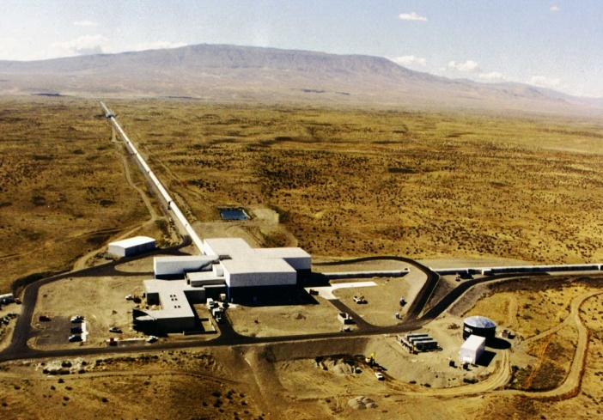
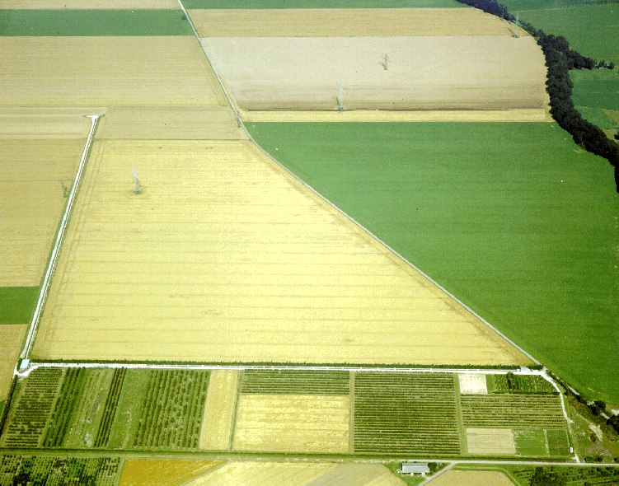
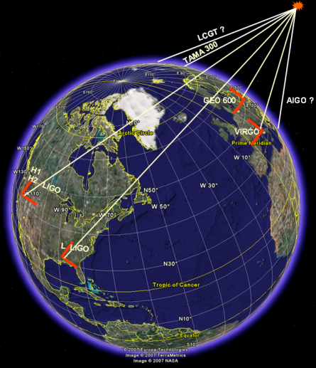
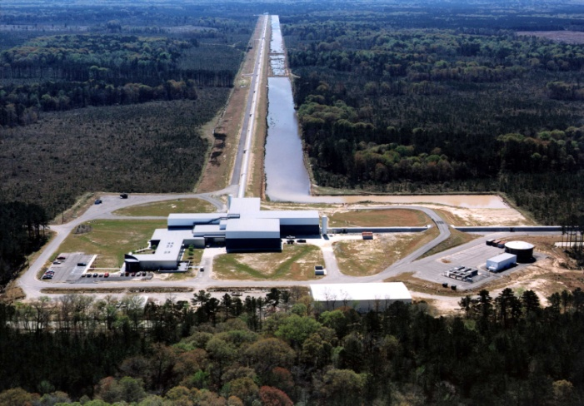
Rete di osservatori di Onde Gravitazionali
Un network di 4 (5) rivelatori di GW
LIGO – Hanford, WA
GEO600, Hannover, D
LIGO – Livingston, LA
VIRGO, Pisa, Italy
Virgo e la LIGO Scientific Collaboration (LSC) hanno firmato un MoU per lo scambio di dati, l’analisi dati congiunta e la policy di pubblicazioni. Prime pubblicazioni congiunte – 2008-09

Slide 53
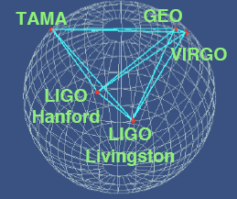
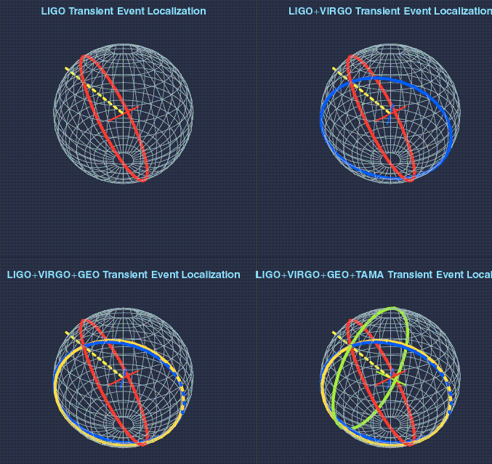
Scienza con una rete di rivelatori
False alarm rejection richiede coincidenza
Triangolazione: permette di localizzare la sorgente
La rete consente di deconvolvere la risposta dei rivelatori e la forma dei segnali → misurare i parametri del segnale
Maggior tempo di osservazione, migliore copertura del cielo

Slide 54


Scopo della ricerca sulle onde gravitazionali
Prima rivelazione: ulteriore test della relatività Generale
?
Test di teorie alternative della gravità

Slide 55

General Relativity: “a theorist’s Paradise, but an experimentalist’s Hell”
C. Misner, K. S. Thorne and J.A Wheeler, Gravitation p. 1131 (1973)
Niente esemplifica questa affermazione come le Onde Gravitazionali
Un’evidenza sperimentale convincentedella loro esistenza non c’è stata fino a ~70 anni dalla loro predizione (Binary Pulsar)
dopo 90 anni, la rivelazione diretta ancora ci sfugge
Con un po’ di fortuna, potermo avere una rivelazione diretta per il 100° anniversario della loro predizione
AIP Emilio Segrè Visual Archives
Fino all’anno scorso
Notes:
http://fisica.fc.ul.pt/einstein.gif

Slide 56


